Slide 1
Особенности и проблемы дистанционного обучения в Астраханском ГМУ
Проректор по учебно-воспитательной работе, профессор Е.А.Попов

Slide 2
20 марта 2020 года
Приказом ректора № 81
в связи с Распоряжением Губернатора Астраханской области № 176-р
от 19 марта 2020 года
ФГБОУ ВО Астраханский ГМУ Минздрава России перешел на дистанционную форму обучения

Slide 3
С 18 марта 2020 года в вузе действует Положение о применении электронного обучения и дистанционных образовательных технологий при реализации образовательных программ в ФГБОУ ВО Астраханский ГМУ Минздрава России.
Положение размещено на сайте вуза в разделе Документы.
Положение устанавливает правила применения электронного обучения, дистанционных образовательных технологий при реализации основных и дополнительных образовательных программ.

Slide 4
23 марта Решением Оперативного штаба по предупреждению распространения коронавирусной инфекции вуза сформирована рабочая группа по организации ЭИОС и дистанционного обучения.
24 марта проведен расширенный центральный методический совет вуза, главной темой которого стали возможности реализации дистанционного обучения. По результатам совета также составлены методические рекомендации по реализации дистанционной формы обучения

Slide 5
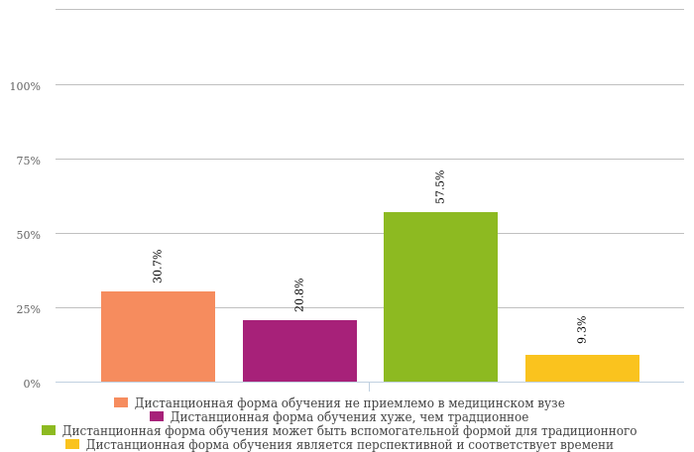
Каково Ваше отношение к дистанционному обучению? (преподаватели)

Slide 6
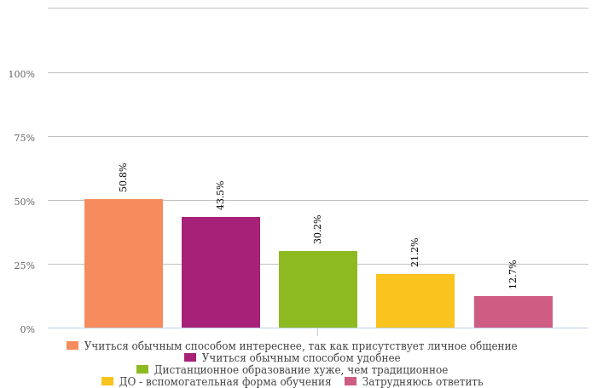
Как вы относитесь к дистанционной форме обучения? (студенты)

Slide 7
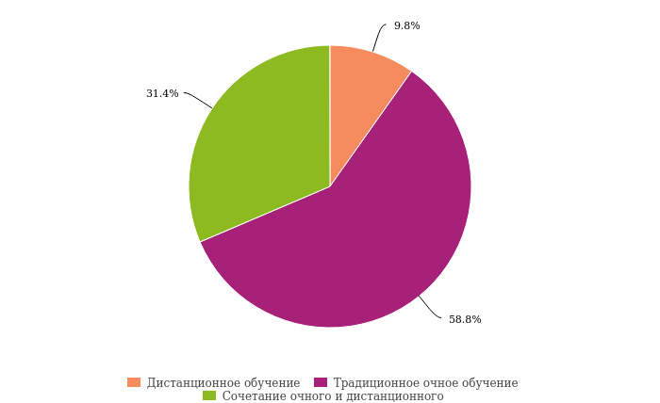
Если бы вы выбирали между дистанционным обучением (при помощи компьютерных программ и/или интернета) и очным (т.е. с посещением лекций, уроков и т.п.), то какую форму обучения вы бы предпочли? (Студенты)

Slide 8
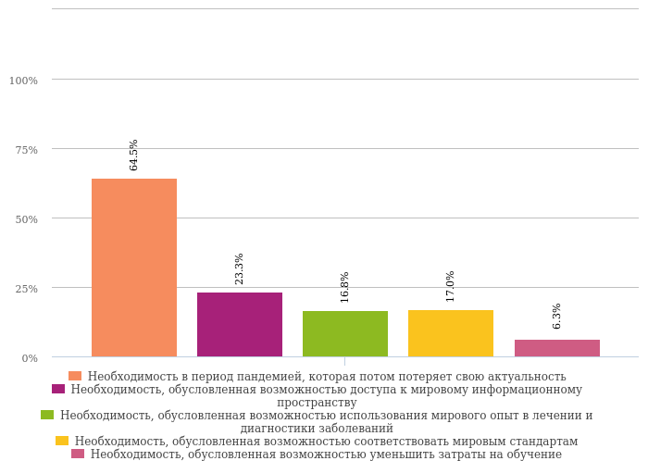
В какой мере, по Вашему мнению, внедрение дистанционного обучения является актуальным? (преподаватели)

Slide 9
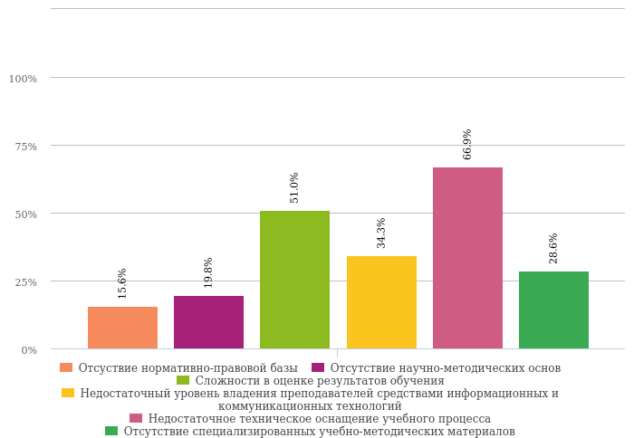
Факторы, которые, на Ваш взгляд, препятствуют использованию дистанционных образовательных технологий в Астраханском ГМУ? (преподаватели)

Slide 10
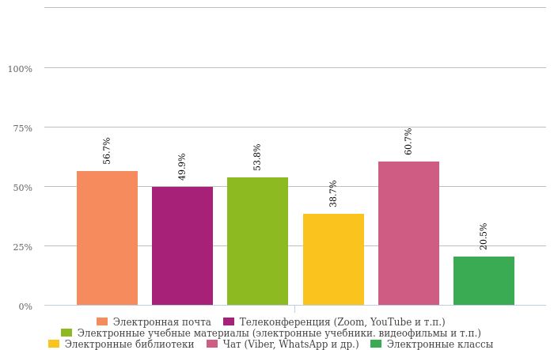
Какие формы и средства дистанционного обучения Вы считаете более удобными для использования? (преподаватели)

Slide 11
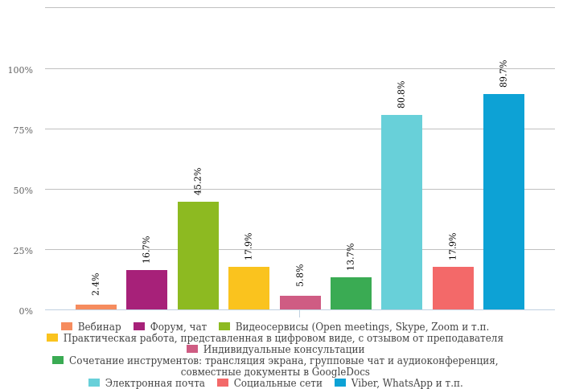
Укажите, какие информационно-коммуникационные технологии используют преподаватели для организации дистанционного обучения (студенты)

Slide 12
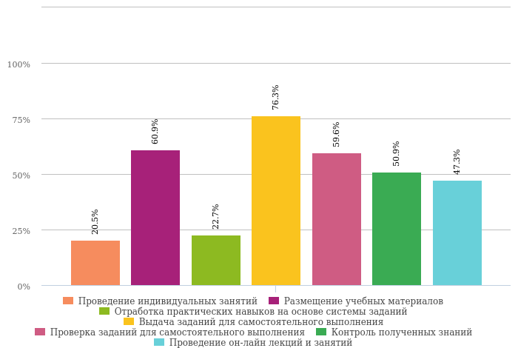
С какой целью Ваши преподаватели используют дистанционные технологии в электронном обучении? (студенты)

Slide 13
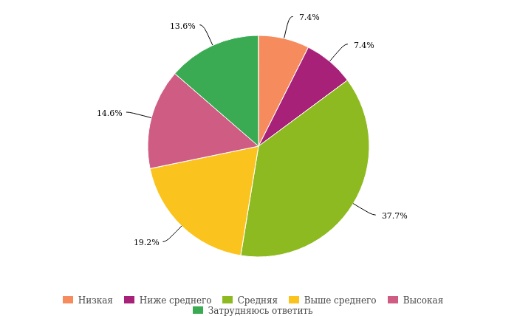
Как Вы оцениваете организацию дистанционного обучения в университете? (студенты)

Slide 14
Ваши пожелания по организации дистанционного обучения в Астраханском ГМУ
Преподаватели | Студенты
Использовать дистанционное обучение только как вспомогательное, но ни в коем случае как основное обучение | Быстрее перейти в традиционную систему образования.
Совершенствование материально-технической базы. | Учитывайте, что помимо одного какого-то конкретного предмета, у студента ещё масса предметов и занятий, будьте благосклонны и не нагружайте сильно нас.
Создать нормативно-правовую, методическую базу, унифицировать процесс преподавания, оценочную систему, в полной мере обеспечить кафедрам выход в сеть Internet. | Не хватает вебинаров. Чтобы преподаватель иногда по видеосвязи объяснял материал.

Slide 15
Мнение студента:
«Развивайте! У вас все отлично получается!
В дальнейшем используйте полученные знания и навыки ДО для модернизации/видоизменения обычного учебного процесса».

Slide 16
Спасибо
за
внимание!

